Slide 1
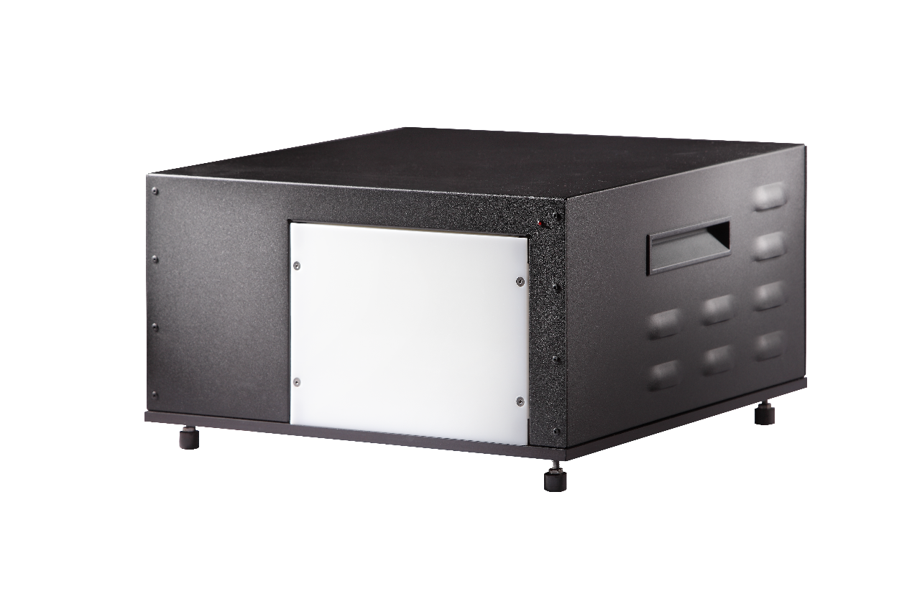
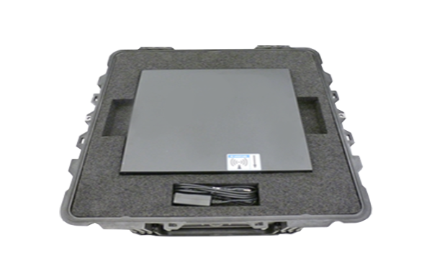
Système d’iIllumination THz
INO propose une source d’illumination térahertz (THz) spécialement conçue pour assembler un système d’imagerie THz complet lorsqu’elle est jumelée à la caméra MICROXCAM-384i-THz.
Le système d’imagerie THz est utilisé pour l’imagerie au travers des objets. Dans sa configuration par défaut, les images sont capturées en transmission, où l’objet à tester est placé entre la source THz et la caméra THz. Le système peut également être configuré pour opérer en mode réflection.
APPLICATIONS
Contrôle de sécurité
Fabrication
Expériences de laboratoire
Détection d’armes dissimulées
Vision à travers le camouflage
Contrôle de la qualité
Surveillance des procédés
Inspection des aliments
AVANTAGES
Modes transmissif et réflectif
Illumination uniforme
MKT-2020-VSI-15-FR

Slide 2
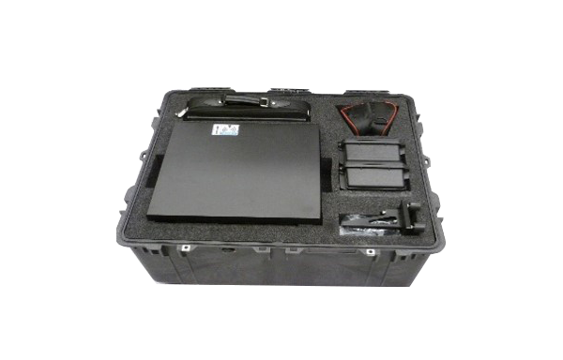
Système d’illumination THz
Spécifications Source ⁽¹⁾ | Standard 0.5 THz | Standard 0.28 THz | Compact 0.5 THz Nouveau | Compact 0.5 THz Nouveau | Compact 0.28 THz Nouveau
Fréquence centrale ⁽²⁾ | 0.5 THz | 0.28 THz | 0.5 THz | 0.5 THz | 0.28 THz
Surface d’illumination ⁽²⁾ | ̴ 4.5 x 6 pouces |  | ̴ 3 x 4 pouces | ̴ 3 x 4 pouces
Optique d’éclairage THz | Optimisé pour l’uniformité du faisceau à ̴ 0.5 THz | Optimisé pour l’uniformité du faisceau à ̴ 0.28 THz | Optimisé pour l’uniformité du faisceau à ̴ 0.5THz | Optimisé pour l’uniformité du faisceau à ̴ 0.5 THz | Optimisé pour l’uniformité du faisceau à ̴ 0.28 THz
Puissance de sortie | ̴ 1.25 mW typique | ̴ 4 mW typique | ̴ 1.25 mW typique | ̴ 1.25 mW typique | ̴ 4 mW typique
Source d’alimentation | 110-240 V AC
Consommation d’énergie | ̴ 6 - 7 W
Température d’opération | +20°C to +30°C
Dimensions | 25 cm (H) X 44 cm (W) X 40 cm (L) |  | À déterminer
Poids | 12.7 kg |  | À déterminer
Autres | Illumination uniforme rectangulaire Boîtier externe Facteur de forme du faisceau adapté au capteur INO THz Brevet des États-Unis
¹ Spécifications sujettes à changement.
² Les spécifications peuvent être adaptées à des besoins spécifiques.
COMPOSANTES COMPLÉMENTAIRES POUR UN SYSTÈME D’IMAGERIE THZ COMPLET
Les composantes THz (caméra, objectifs, ordinateur) peuvent être achetées pour assembler un système THz complet.
INO
2740 rue Einstein, Québec, Québec, G1P 4S4 Canada
418-657-7006 / 1-866-657-7406
www.ino.ca / info@ino.ca

